Slide 1
XPath practice

Slide 2
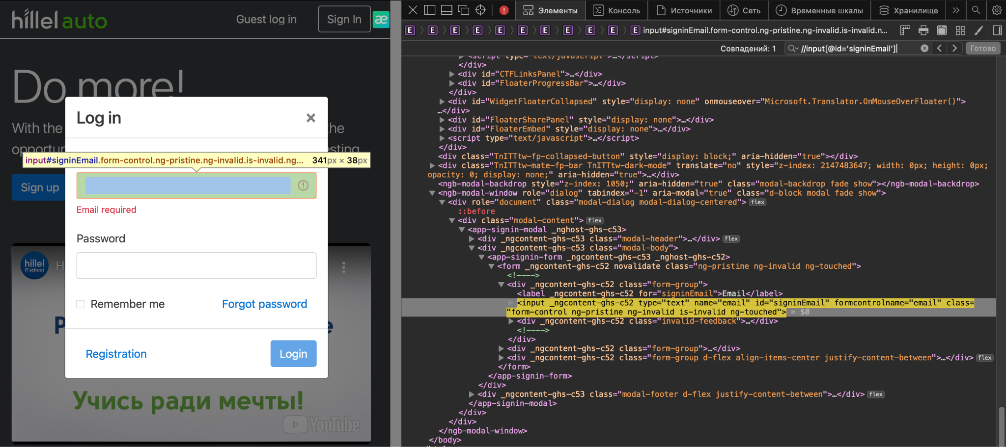
Написать relative XPath:
Email input поле (Нажми Sign in → в окне Log in кнопка Email)
Відповідь :XPath= //input[@id='SigninEmail']

Slide 3
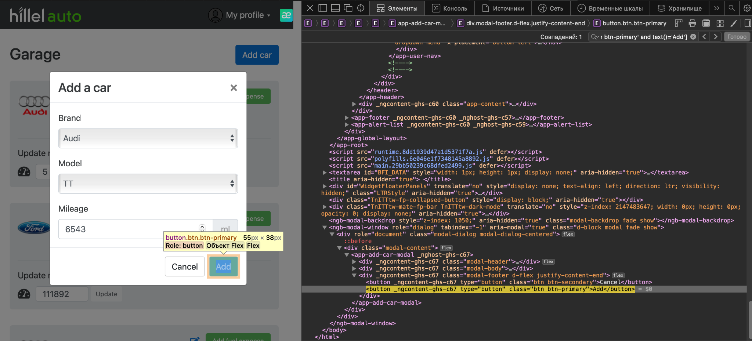
Кнопка Add при добавлении машины (Зайди на сайт как зарегистрированный юзер -> жми Add car -> кнопка Add)
Відповідь: //button[@class='btn btn-primary' and text()='Add']

Slide 4
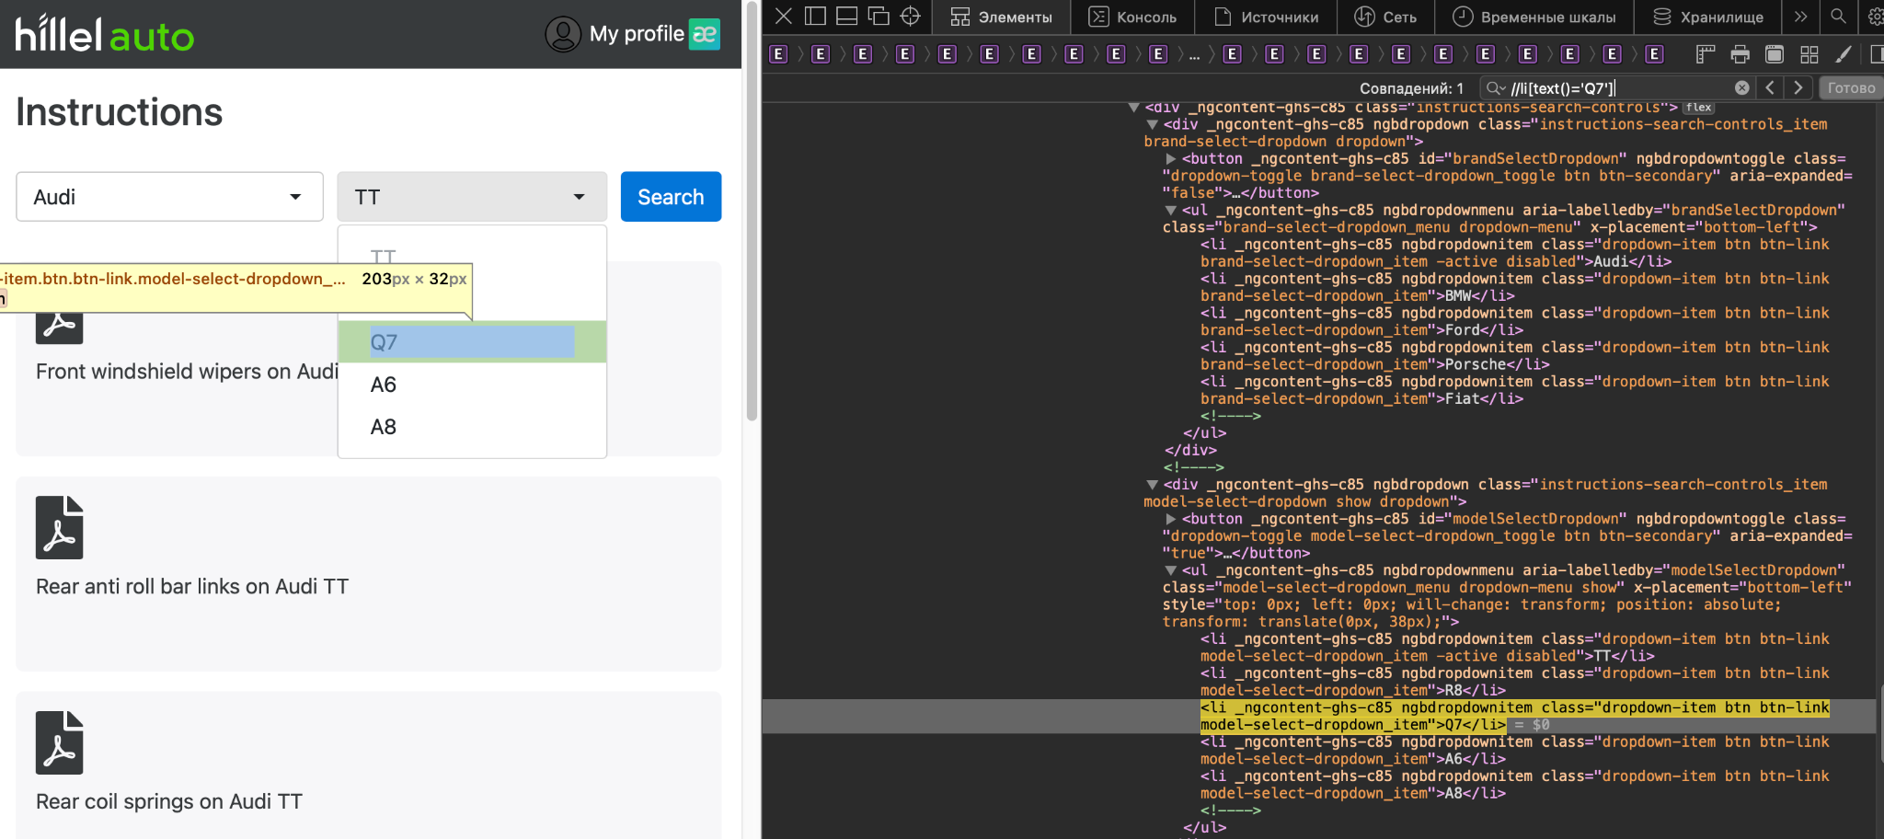
Элемент Q7 в drop-down list for car brands (Зайди на сайт как зарегистрированный юзер -> перейди на страницу Instructions - > открой car brands drop-down -> элемент Q7)
Відповідь://li[text()='Q7']

